Slide 1
Компьютерная графика
Лекция 4
Растровая графика.
Генерация окружностей.

Slide 2
Алгоритм Брезенхема для окружности
Попытаемся, следуя общим принципам алгоритма Брезенхема, разработать алгоритм для построения окружности
итерационный алгоритм
каждый раз из соседних выбирается ближайшая к окружности точка
желательно иметь целочисленный вариант

Slide 3
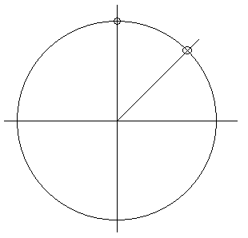
Оптимизация вычислений
При построении окружности будем рассчитывать только точки 1/8 части окружности. После расчета точки с координатами (x, y), будем рисовать 8 точек (±x, ±y), (±y, ±x)

Slide 4
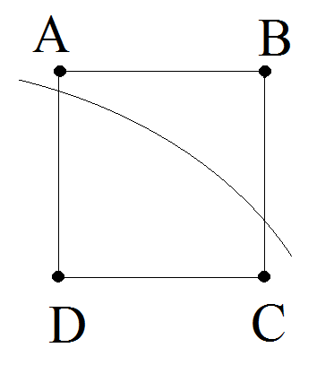
Шаг итерации
Пусть построена точка А с координатами (x, y). Рассмотрим какую из точек В, С или D брать на следующем шаге.
Введем величину
Δ=(x+1)²+(y+1)² – R²
Если Δ<0, то точка С внутри окружности, т.е. выбор между В и С, иначе выбор между D и С.

Slide 5
Выбор точки, ближайшей к окружности
Вместо сравнения расстояний от точек до окружности (разность расстояния до начала координат и радиуса) будем сравнивать разность квадрата расстояния до начала координат и квадрата радиуса.

Slide 6
Выбор между В и С
Расстояние от точки В равно
(x+1)² + y² – R² = (x+1)²+(y+1)² – R² – 2y – 1 = Δ – 2y – 1
Так как С внутри окружности, т.е. Δ<0, то от точки С расстояние равно –Δ.
Требуется сравнить
if (2Δ-2y-1>0) ++y; //C
иначе точка В и в любом из этих случаев ++x;

Slide 7
Выбор между С и D
Аналогично, в случае положительного Δ, т.е. когда точка С находится вне окружности, выбираем между С и D.
Расстояние от точки D равно
R² – x² – (y+1)² = R² – (x+1)² – (y+1)² + 2x+1 =
2x + 1 – Δ.
Расстояние от точки С равно Δ.
Требуется сравнить
if (2Δ-2x-1<0) ++x; //C
иначе точка D и в любом из этих случаев ++y;

Slide 8
Как сократить вычисления
При реализации алгоритма на каждом шаге цикла придется вычислять заново величину
Δ=(x+1)²+(y+1)² – R²
Заметим, что при изменении ++x; (после этого увеличения)
Δ_{старое}= x²+(y+1)² – R²
Δ_{новое}=(x+1)²+(y+1)² – R² = Δ_{старое} + 2x + 1
Аналогично, после ++y; нужно Δ+=2y+1;

Slide 9
Реализация алгоритма Брезенхема для построения окружности
//Процедура DrawPixels рисует 8 точек соответствующие (x, y)
void CircleBrez(HDC hdc,
int x0, int y0, int R)
{
int x=0, y=-R;
int Delta=2*(1-R);
while (x+y<=0)
{
DrawPixels(hdc, x, y);
if (Delta<0) // B или C
{ if (2*(Delta-y)>1)
{ y++; Delta+=2*y+1;}
x++; Delta+=2*x+1;
} else // D или C
{ if (2*(Delta-x)<1)
{ x++; Delta+=2*x+1;}
y++; Delta+=2*y+1;
}
}
}

Slide 10
Изменения для 4-связной линии
В случае построения не 8-связной, а 4-связной линии окружности, на каждом шаге цикла необходимо рассматривать в качестве соседних для A точек только B и D.
Распространенная ошибка – рассматривать только положение точки С относительно окружности.

Slide 11
Реализация для 4-связной окружности
void CircleBrez(HDC hdc, int x0, int y0, int R)
{
int x=0, y=-R, Delta=2*(1-R);
while (x+y<=0)
{ DrawPixels(hdc, x, y);
if (Delta-x-y<1) // B или D
{ x++; Delta+=2*x+1; }
else
{ y++; Delta+=2*y+1; }
}
}

Slide 12
Идеи для построения квадрик
С помощью алгоритмов Брезенхема можно строить эллипсы, параболы и гиперболы.
Для эллипсов используем фокальное свойство: сумма расстояний до фокусов – величина постоянная. Из соседних точек берем ту, от которой сумма расстояний до фокусов ближе к эталонной.
Для параболы используем, что расстояния до фокуса и директрисы равны.
Для гиперболы разность расстояний до фокусов постоянна.

Slide 13
Итоги алгоритмов Брезенхема
Алгоритмы Брезенхема обеспечивают эффективное построение линий на растровом экране.
Как правило они допускают целочисленную реализацию.
Возможны модификации для построения других линий, например, квадрик (эллипсов, парабол, гипербол).

Slide 14
ЗАДАЧИ
Нарисовать эллипс, заданный каноническим уравнением, используя алгоритм Брезенхема, предусмотреть ввод параметров эллипса a, b, x0, y0 из окна во время выполнения программы.
Нарисовать параболу, заданную каноническим уравнением (y-y0)^2=2p(x-x0), используя алгоритм Брезенхема, предусмотреть ввод параметров параболы p, x0, y0 из окна во время выполнения программы.
Нарисовать гиперболу, заданную каноническим уравнением, используя алгоритм Брезенхема, предусмотреть ввод параметров гиперболы a, b, x0, y0 из окна во время выполнения программы.
Нарисовать квадрику на плоскости, уравнение выдает преподаватель, используя алгоритм Брезенхема, параметры окна вывода и параметры квадрики задает пользователь во время выполнения программы.

Slide 15
ТЕСТЫ
При построении окружности рассчитываются только точки
Половины окружности
Четверти окружности
Одной восьмой окружности
При построении окружности из текущей точки (x, y) оценивается величина
(x+1)²+(y+1)² – R²
Корень квадратный из (x+1)²+(y+1)² – R²
Корень квадратный из x²+y² – R²
(x+1)²+(y+1)² -2x-2y-R²
При построении окружности при вычислении на каждом шаге погрешности Δ
Если смещаемся ++x, то Δновая =Δстарая + 2x+1
Если смещаемся ++x, то Δновая =Δстарая + 2x+2y+1
Если смещаемся ++x, то Δновая =Δстарая + 2x+2
Если смещаемся ++x, то Δновая =Δстарая + 2x+2y

Slide 16
ТЕСТЫ
В случае построения 4-связной линии окружности
на каждом шаге цикла необходимо рассматривать в качестве соседних для A точек только соседние с A вершины квадрата B и D
рассматривать только положение точки С (точка квадрата напротив A) относительно окружности
на каждом шаге цикла необходимо рассматривать в качестве соседних для A точек – B, C, D
Для построения эллипса с помощью алгоритма Брезенхема можно использовать фокальное свойство
сумма расстояний до фокусов – величина постоянная. Из соседних точек берем ту, от которой сумма расстояний до фокусов ближе к эталонной
разность расстояний от точки эллипса до фокусов постоянна
расстояния от точки до фокуса и до директрисы равны

